Slide 1
CPG adaptation
이 유 경
순천향대학교 의과대학 진단검사의학교실

Slide 2
Adaptation 과정 –기획-
Establish an organizing committee
Select a topic
Check whether adaptation is feasible
Identify skills and resources needed
Complete set-up tasks
Write protocol

Slide 3
Adaptation 과정 –개발-
Determine the health questions
Adaptation with/without modification
Search & select
recommendation matrix
In case of adaptation: Assess individual recommendations
Developing draft recommendation

Slide 4
Adaptation 과정 –최종화-
External review by target users
Consult with relevant endorsement bodies
Adaptation: Consult with developers of source guidelines
Adaptation: Acknowledge source documents
Plan for aftercare of the guideline
Produce high quality final guideline

Slide 5
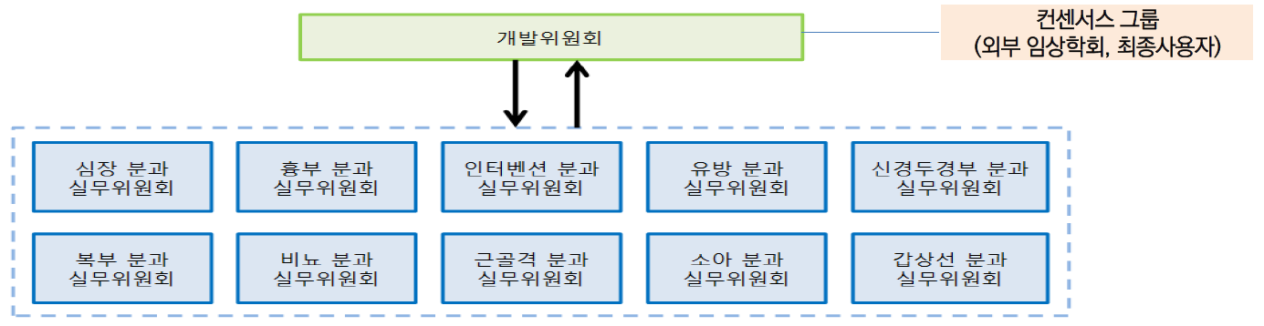
Organizing committee
Project steering committee
Expert advisory panel
Question specific working parties
Consumer representation
Project management personnel & SR team

Slide 6
de novo
Vs
adaptation

Slide 7
질문부터 던지고….
CQs
1단계: unstructured questions
2단계: PICO 고려하여 구조화 (핵심임상질문)
Preliminary Search
방법 결정
CPGs
1단계:
CPGs의 핵심질문 (혹은 recommendations) list-up
2단계:
정해진 CQs와 비교
1) CQs에 해당하는 내용이 이미 존재
3) CQs 없음
(A) Adaptation without modification
(B) Adaptation with modification
2) CQs 존재하나, 오래된 CPG
최신 자료 검색 및 SR 진행
최신 자료 검색 및 SR 진행

Slide 8
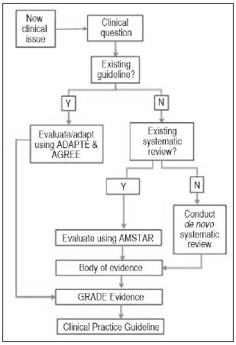
Kaiser Permanente’s process for guideline development
Transparency Matters: Kaiser Permanente’s National Guideline Program Methodological Processes
The Permanente Journal/ Winter 2012/ Volume 16 No. 1

Slide 9
Adaptation:
질문
프로토콜 작성
CPG 검색
CPG 선택
Recommendation matrices & assess
개별 연구로부터
결과 자료 추출
결과의 합성
권고안 초안

Slide 10
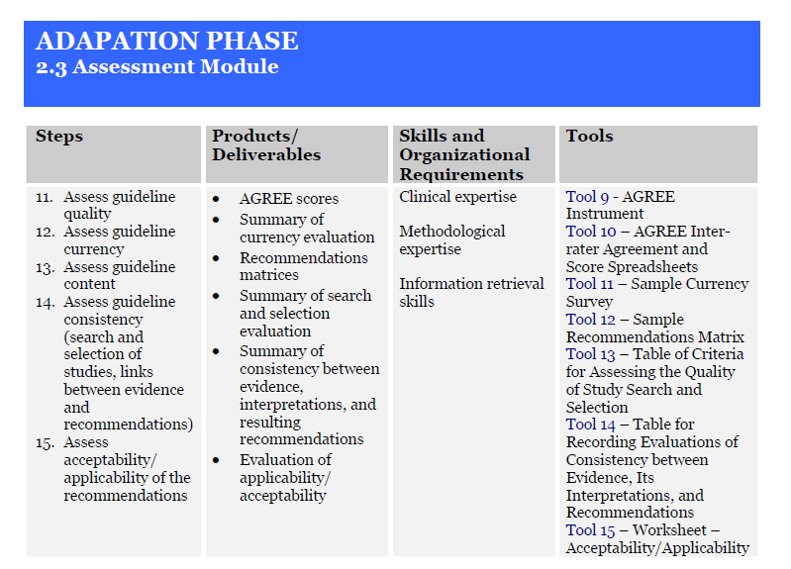
출처 : Guideline Adaptation: A Resource Toolkit, ADAPTE

Slide 11
국내 사례: 임상영상 가이드라인

Slide 12
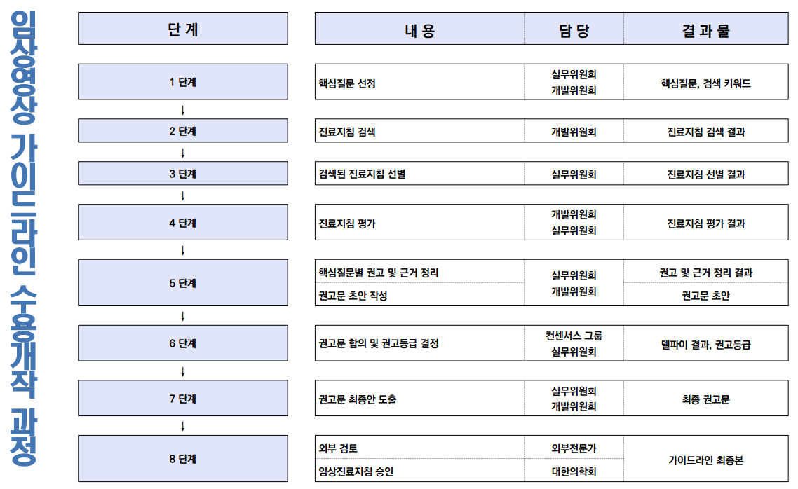
임상영상 가이드라인 개발 adaptation process

Slide 13
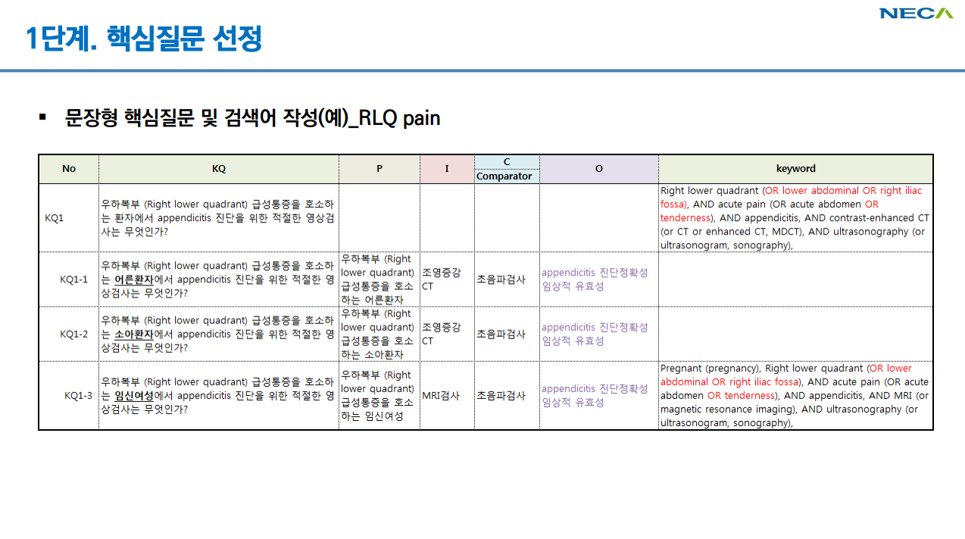

Slide 14
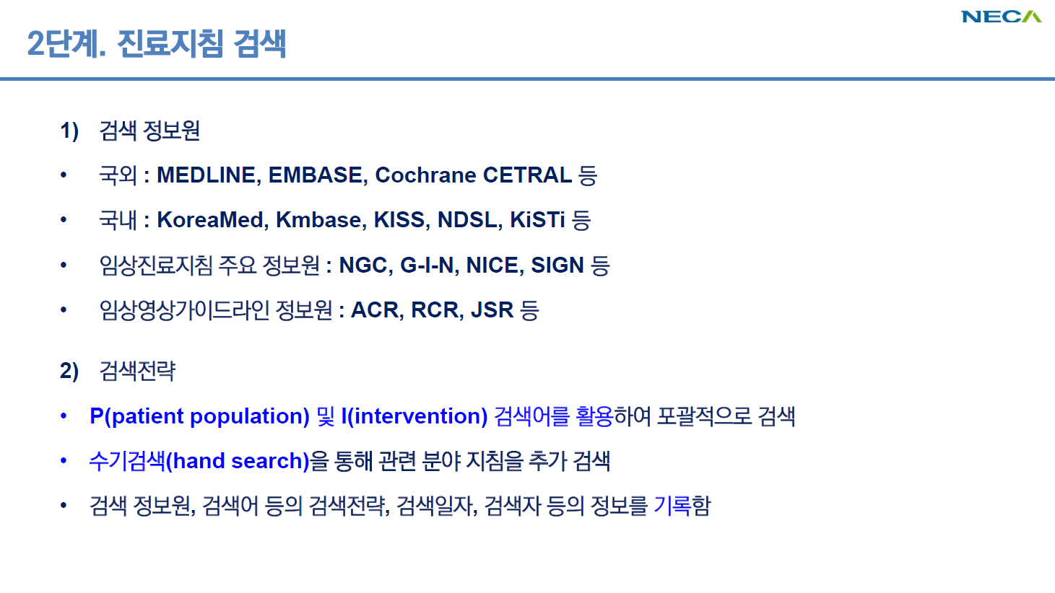

Slide 15
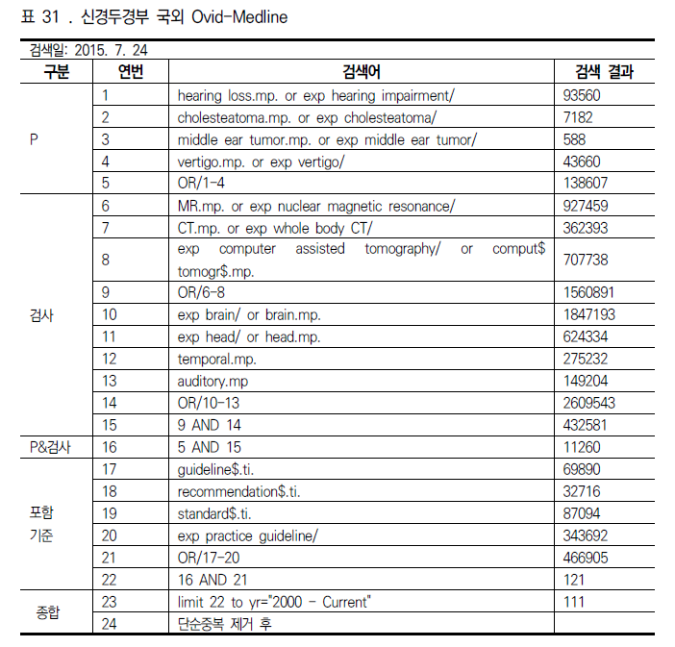
Adaptation: 검색 예

Slide 16
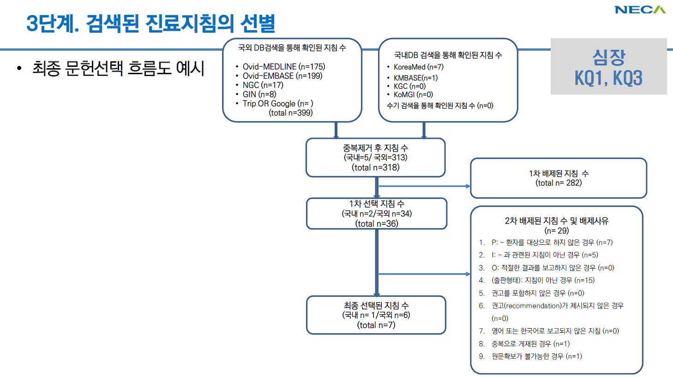

Slide 17
평가와 선별
- 기존 임상진료지침 질평가
- 기존 권고안 검토

Slide 18

AGREE 2

Slide 19
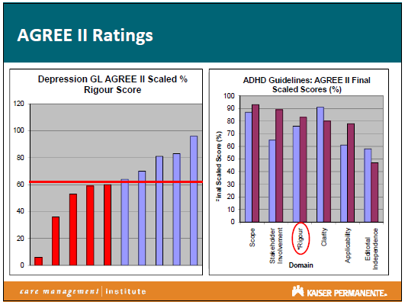
Adapting External Depression and ADHD Clinical Practice Guidelines (CPGs)
Kaiser Permanente, USA

Slide 20
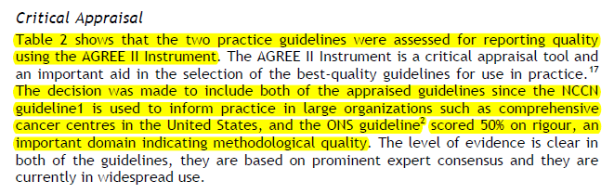
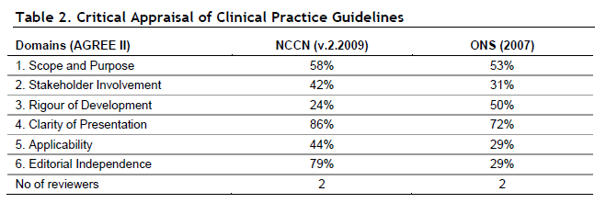
A Pan-Canadian Practice Guideline: Screening, Assessment and Care of Cancer-Related Fatigue in Adults with Cancer
Canada

Slide 21
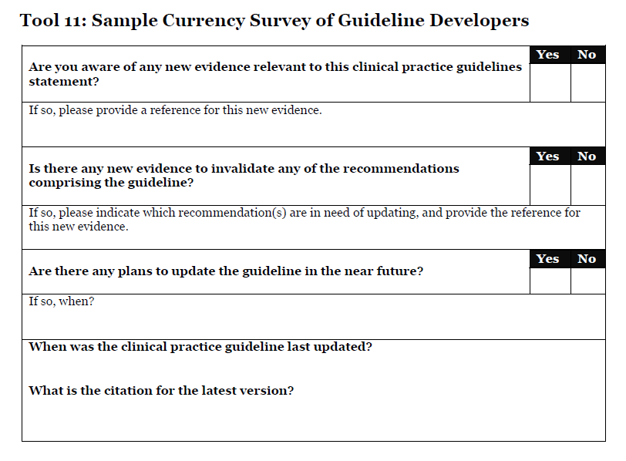
최신성 (currency)
출처 : Guideline Adaptation: A Resource Toolkit, ADAPTE

Slide 22
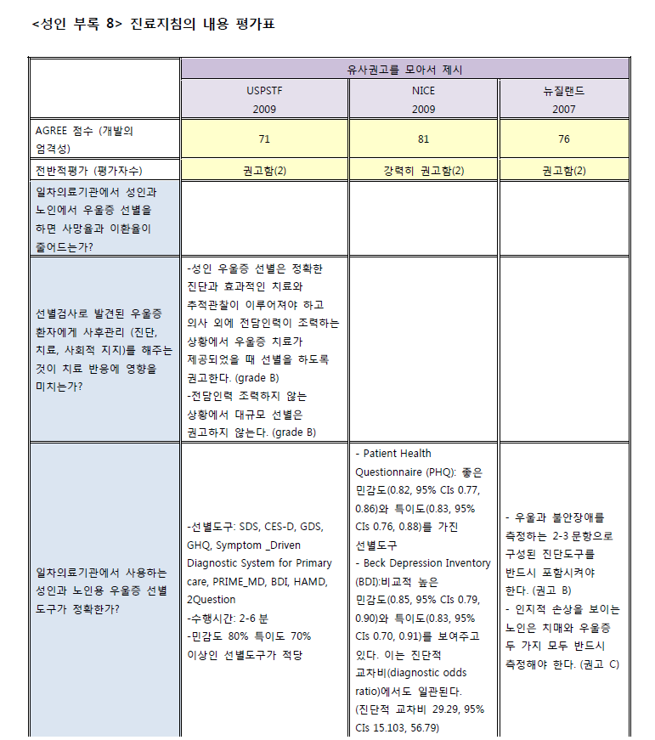
내용정리 평가 (content)-1
Recommendation matrix
근거 검토 평가
일관성 평가
출처 : 일차의료기관에서 우울증 선별에 관한 진료지침

Slide 23
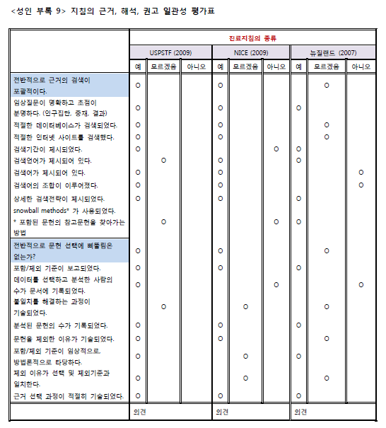
내용정리 평가 (content)-2
Recommendation matrix
근거 검토 평가
일관성 평가
출처 : 일차의료기관에서 우울증 선별에 관한 진료지침

Slide 24
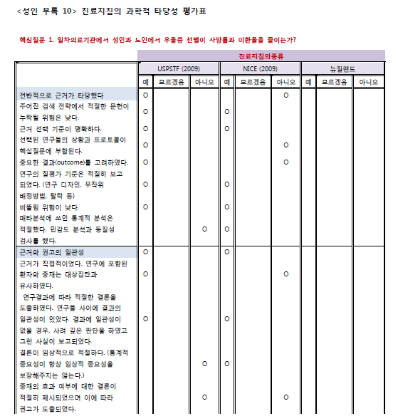
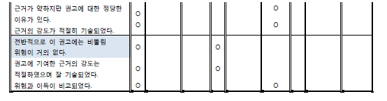
내용정리 평가 (content)-3
Recommendation matrix
근거 검토 평가
일관성 평가
출처 : 일차의료기관에서 우울증 선별에 관한 진료지침

Slide 25
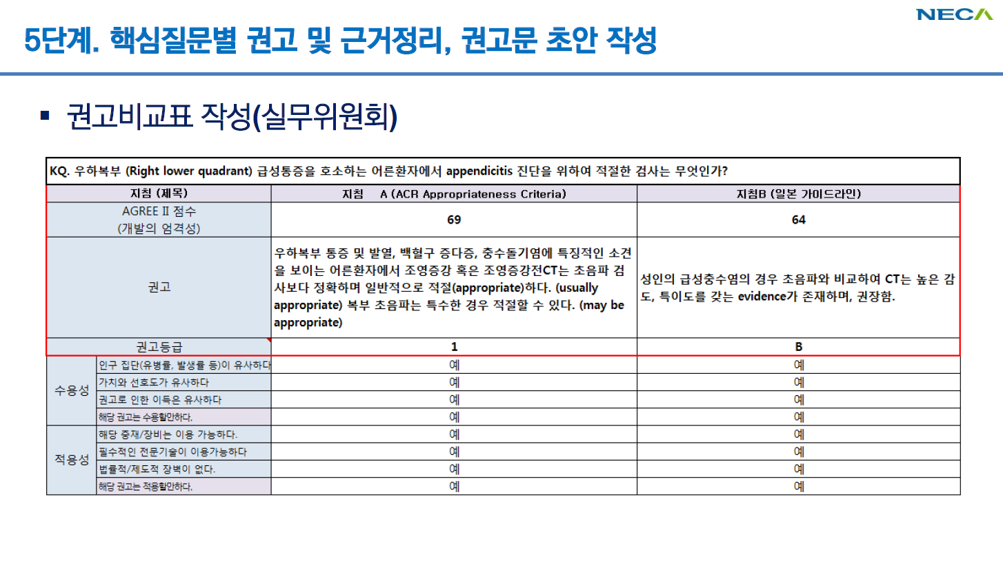

Slide 26
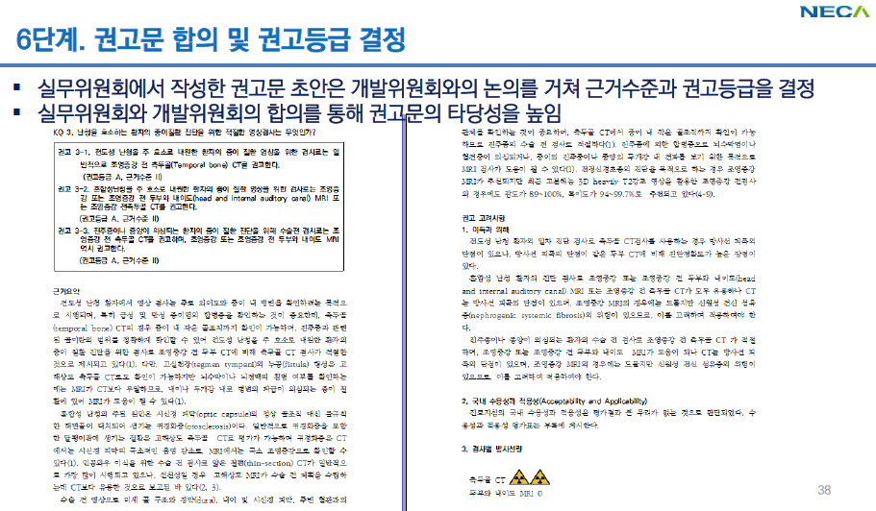

Slide 27
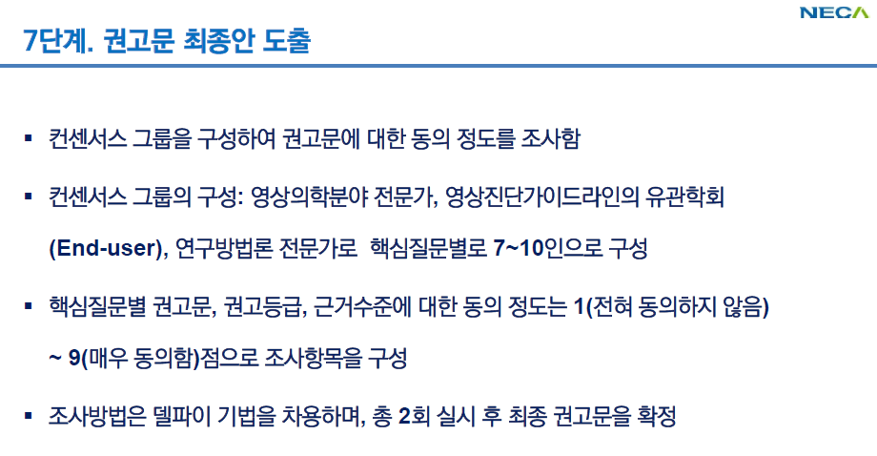

Slide 28
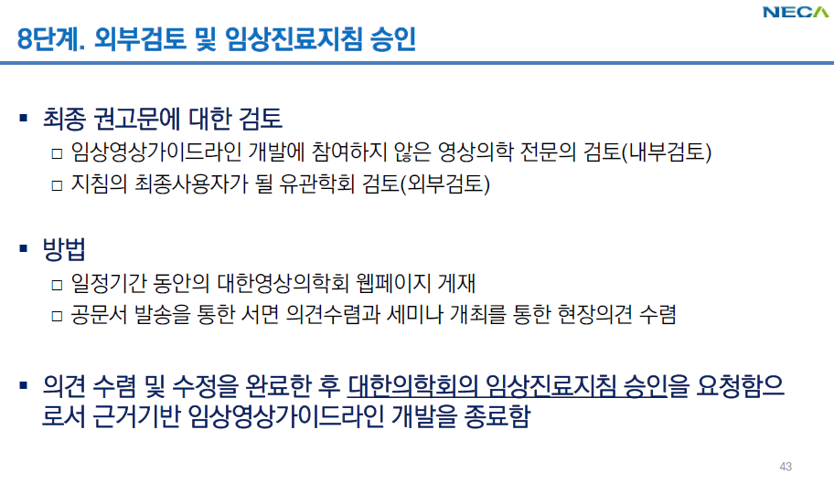

Slide 29


De novo vs adaptation 실제 임상진료지침에서 살펴보면…

Slide 30
 | KDIGO, 2009 | KHA-CARI, 2012
개발국가 | 미국 | 호주
개발방법 | De novo | Adaptation of KDIGO 2009
근거검색 DB | Medline Cochrane Central Registry for trials Cochrane database of systematic review | 단일 지침 수용개발. 연구문헌 검색 DB는 KDIGO 2009와 동일
검색전략 | 주제별 PICO 제시(table 32). 검색식 제시하지 않음. Cochrane Renal Group이 검색에 참여하였다고 본문에 명시함. | 단일 지침 수용개발. 최신 연구문헌 추가 검색 시행. 검색전략은 KDIGO 2009와 동일.

Slide 31
 | KDIGO, 2009 | KHA-CARI, 2012*
근거수준과 권고 강도 | 동일 원칙 적용
권고안 비교 | Chapter 1. Induction Therapy
 | 1.1: We recommend starting a combination of immunosuppressive medications before, or at the time of, kidney transplantation. (1A) | a. We recommend that a combination of immunosuppressive medications start before, or at the time of, kidney transplantation. (1A)
 | 1.2: We recommend including induction therapy with a biologic agent as part of the initial immunosuppressive regimen in KTRs. (1A) | b. We recommend induction therapy with a biologic agent as part of initial immunosuppression in kidney transplant recipients. (1B)
 | Not addressed | g. We suggest that patients undergoing ABO incompatible transplantation should undergo plasmapheresis or immunoadsorption to reach an anti-blood group titre known to be acceptable at that institution with consideration of post-transplant antibody removal depending on the baseline titre. (2A)
근거의 요약 | 연구문헌을 요약함. | KDIGO guideline을 토대로 수용개발과정에서 수행된 검토소견을 추가하여 작성하였음을 서두에 명시함.
* KHA-CARI, 2012; KDIGO 2009에 비하여 권고안이 추가됨. 이에 대하여 KDIGO에서는 없는 권고안이 추가된 배경을 아래의 예와 같이 본문에 서술함. The KDIGO guideline did not address induction therapy for patients at high risk of AbMR (ABO blood group incompatible transplants and patients with donor specific antibody and/ or positive cross match), or rituximab. Information regarding these therapies has been included in this guideline, as such transplants are being performed with increasing frequency and are therefore applicable to local practice.

Slide 32
AGREE 2 평가
이 유 경
순천향대학교 의과대학 진단검사의학교실

Slide 33

Why CPG...
Authority

Slide 34
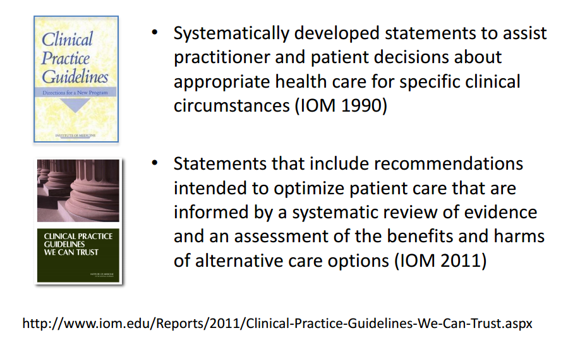
Clinical practice guideline

Slide 35
CPG, to be trustworthy…
Evidence base
Be based on a systematic review of the existing evidence;
Provide a clear explanation of the logical relationships between alternative care options and health outcomes, and provide ratings of both the quality of evidence and the strength of recommendations; and
Transparency (or Legitimacy)
Be developed by a knowledgeable, multidisciplinary panel of experts and representatives from key affected groups;
Consider important patient subgroups and patient preferences as appropriate;
Be based on an explicit and transparent process that minimizes distortions, biases, and conflicts of interest;
Currency (or updating)
Be reconsidered and revised as appropriate when important new evidence warrants modifications of recommendations.
Clarity

Slide 36
AGREE 2 instrument
구성: 6 평가영역 23 문항
용도
Assess the quality of guidelines
Provide a methodological strategy for the development of guidelines
Inform what information and how information ought to be reported in guidelines

Slide 37
평가영역 1. 범위와 목적
진료지침의 전반적인 목적이 구체적으로 서술되어 있다.
The overall objective(s) of the guideline is (are) specifically described.
진료지침에서 다루고자 하는 건강 관련 질문들이 구체적으로 서술되어 있다.
The health question(s) covered by the guideline is (are) specifically described.
진료지침을 적용할 인구집단(환자, 일반인 등)이 구체적으로 서술되어 있다.
The population (patients, public, etc.) to whom the guideline is meant to apply is specifically described.

Slide 38
평가영역 2. 이해당사자의 참여
진료지침 개발 그룹은 모든 관련 전문가 집단을 포함하고 있다.
The guideline development group includes individuals from all relevant professional groups.
진료지침을 적용할 인구집단(환자, 일반인 등)의 관점과 선호도를 고려했고, 그 내용을 포함하고 있다.
The views and preferences of the target population (patients, public, etc.) have been sought.
진료지침을 주로 활용할 사용자 집단이 분명하게 규정되어 있다.
The target users of the guideline are clearly defined.

Slide 39
평가영역 3. 개발의 엄격성(7~14) 근거를 모으는 과정
7. 근거의 검색에 체계적인 방법이 사용되었다.
Systematic methods were used to search for evidence.
8. 근거 선택의 기준이 분명하게 서술되어 있다.
The criteria for selecting the evidence are clearly described.
9. 근거 자료의 강도와 한계가 분명하게 서술되어 있다.
The strengths and limitations of the body of evidence are clearly described.

Slide 40
평가영역 3. 개발의 엄격성 근거에서 권고의 생성과정
10. 권고안 도출 방법이 분명하게 서술되어 있다.
The methods for formulating the recommendations are clearly described.
11. 건강상의 편익, 부작용, 위험 요인이 권고안 도출 시 고려되었다.
The health benefits, side effects, and risks have been considered in formulating the recommendations.

Slide 41
평가영역 3. 개발의 엄격성 객관적 확인
12. 권고안과 이를 뒷받침하는 근거를 명확하게 연결 지을 수 있다.
There is an explicit link between the recommendations and the supporting evidence.
13. 진료지침은 출판 전에 외부 전문가들에 의한 검토 과정이 있었다.
The guideline has been externally reviewed by experts prior to its publication.
14. 진료지침의 갱신 절차가 제시되어 있다.
A procedure for updating the guideline is provided.

Slide 42
평가영역 4. 표현의 명확성
권고안은 구체적이며 모호하지 않다.
The recommendations are specific and unambiguous.
임상 상태나 건강 이슈를 관리하기 위한 다양한 대안이 분명하게 표현되어 있다.
The different options for management of the condition or health issue are clearly presented.
주요 권고안은 쉽게 확인할 수 있다.
Key recommendations are easily identifiable.

Slide 43
평가영역 5. 적용성
진료지침은 이를 실행하는데 있어 장애요인과 촉진요인을 서술하고 있다.
The guideline describes facilitators and barriers to its application.
진료지침은 권고안이 의료현장에서 실제 사용될 수 있도록 도와주는 조언과 도구를 제시하고 있다.
The guideline provides advice and/or tools on how the recommendations can be put into practice.
권고안 적용 시 필요로 할 수 있는 잠재적인 자원의 영향과 의미가 고려되어야 한다.
The potential resource implications of applying the recommendations have been considered.
진료지침은 수행 정도에 대한 감독 및 평가 기준을 제시하고 있다.
The guideline presents monitoring and/or auditing criteria.

Slide 44
평가영역 6. 편집의 독립성
재정후원단체의 의견이 진료지침의 내용에 영향을 주지 않았다.
The views of the funding body have not influenced the content of the guideline.
진료지침 개발에 참여한 구성원들의 이해관계가 기록되어 있고 그 내용이 언급되어 있다.
Competing interests of guideline development group members have been recorded and addressed.

Slide 45
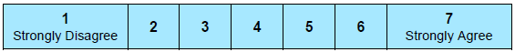
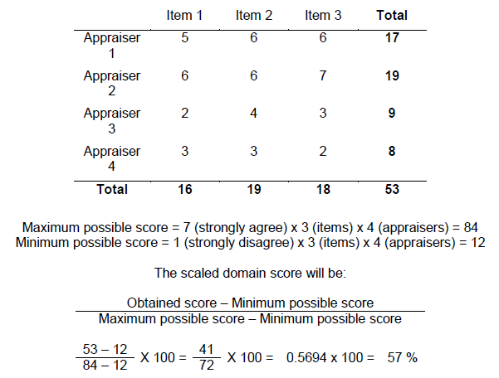
Rating scale
Recommended appraisers: 4
Domain score

Slide 46
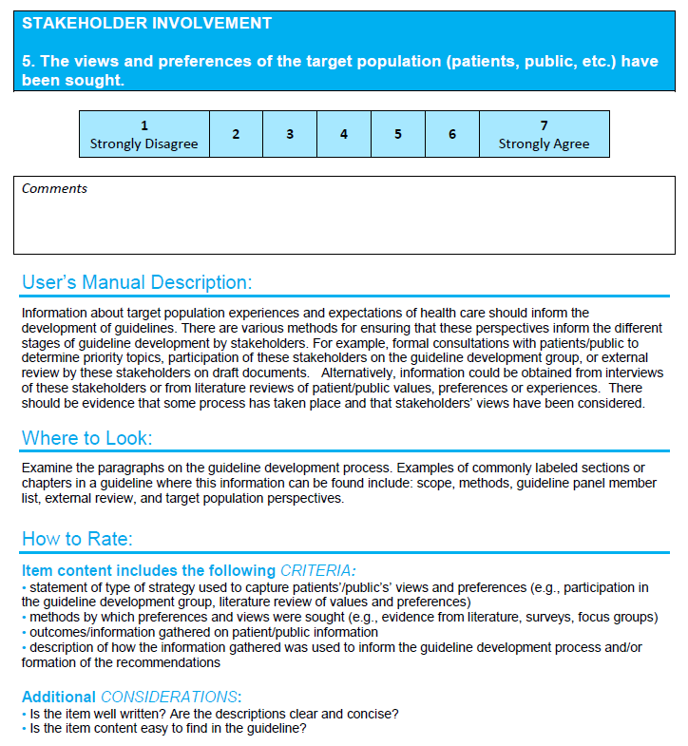
도구의 구성

Slide 47
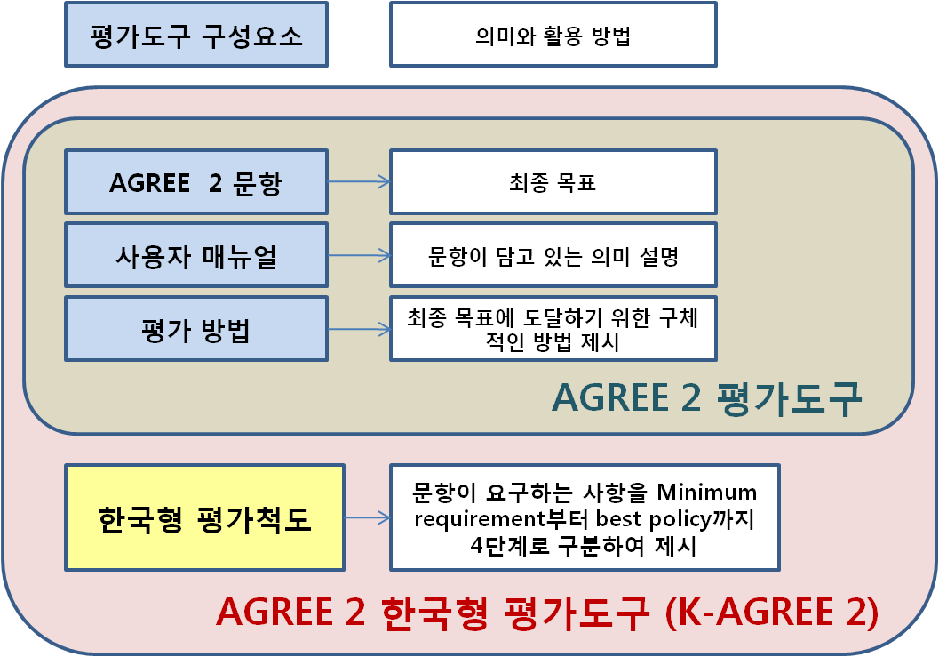
K-AGREE 2

Slide 48
1. 진료지침의 전반적인 목적이 구체적으로 서술되어 있다. The overall objective(s) of the guideline is (are) specifically described.
7 | 진료지침의 목적에 들어가야 할 모든 요소(대상, 보건상의 목적, 예상되는 편익 또는 결과)들이 서술된 경우
5 | 진료지침의 목적에 보건상의 목적(예방, 선별검사, 진단, 치료, 등)과 대상만 서술된 경우
3 | 진료지침의 목적에 보건상의 목적(예방, 선별검사, 진단, 치료, 등)만 서술된 경우
1 | 진료지침의 목적이 서술되어 있지 않은 경우

Slide 49
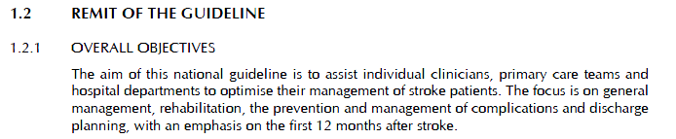
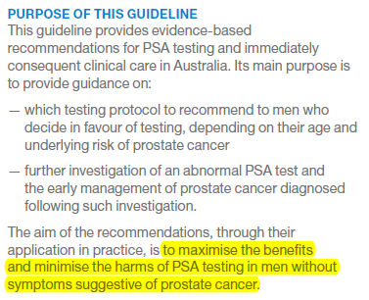
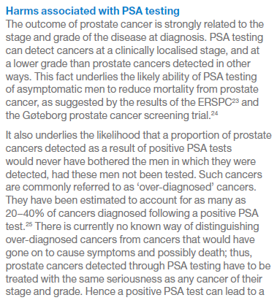
Management of patients with stroke: Rehabilitation, prevention and management of complications, and discharge planning. June 2010
호주 NHMRC 2016

Slide 50
2. 진료지침에서 다루고자 하는 건강 관련 질문들이 구체적으로 서술되어 있다. The health question(s) covered by the guideline is (are) specifically described.
7 | 진료지침에서 다루는 질문이 PICO 요소를 포함하고 있고, 별도의 리스트로 되어 있어 찾기 쉽고 내용이 명확하게 서술된 경우
5 | 질문이 일목요연한 문장이지만, 별도의 리스트로 되어 있지 않거나, PICO의 요소가 없거나 부족한 경우
3 | 질문이 단어로만 이루어진 소제목과 같이 최소의 정보로 제시되어 있는 경우
1 | 진료지침에서 다루는 질문임을 유추할 수 없는 경우

Slide 51
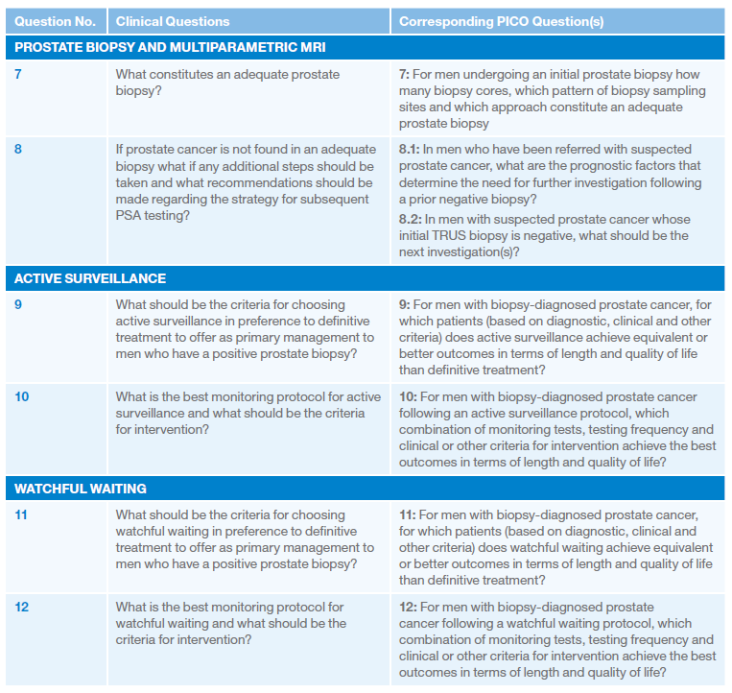

호주 NHMRC 2016

Slide 52
3. 진료지침을 적용할 인구집단(환자, 일반인 등)이 구체적으로 서술되어 있다. The population (patients, public, etc.) to whom the guideline is meant to apply is specifically described.
7 | 진료지침 적용대상을 특징짓는 기본요소(대상집단, 성별, 나이) 및 지침의 주제에 합당한 관련 요소(임상적 상태, 병의 중증도/진행단계, 동반질환, 제외되는 대상)들이 서술되어 있는 경우
5 | 진료지침 적용대상을 특징짓는 요소들이 독립된 소단원으로 정리되어 있으나, 필요한 모든 요소를 포함하지 못한 경우
3 | 진료지침 적용대상을 특징짓는 요소들이 일부 산발적으로 서술되어 있는 경우
1 | 진료지침 적용대상을 질환 명으로만 표현한 경우

Slide 53
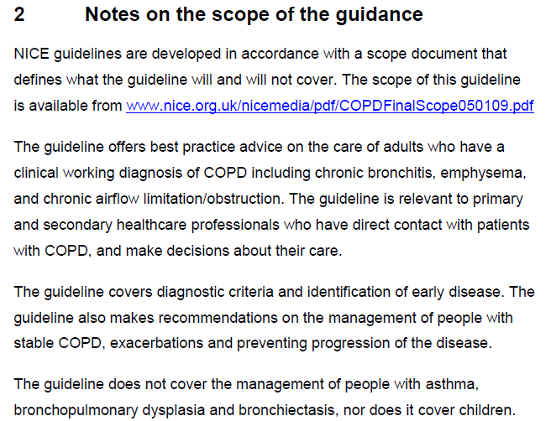
Chronic obstructive pulmonary disease. Management of chronic obstructive pulmonary disease in adults in primary and secondary care (partial update). June 2010

Slide 54
4. 진료지침 개발 그룹은 모든 관련 전문가 집단을 포함하고 있다. The guideline development group includes individuals from all relevant professional groups.
7 | 구성원은 주제와 영역에 적합한 전문가들이 모두 포함되어 있으며, 지침개발그룹의 개개인에 대하여 이름, 전문 학문분야, 소속기관, 지역, 지침개발그룹 내에서의 역할이 명시되어 있고, 적어도 한 명의 지침개발 방법론 전문가(예, 체계적 문헌고찰 전문가, 역학자, 통계학자, 문헌정보학자)를 포함하고 있는 경우
5 | 지침개발방법론 전문가를 포함하고 있지 않으면서, 구성원 개개인의 지침개발그룹 내에서의 역할이 명시되어 있고 주제와 영역에 적합한 전문가들을 포함하는 경우
3 | 지침개발방법론 전문가를 포함하고 있지 않으면서, 구성원 개개인의 지침개발그룹 내에서의 역할이 명시되어 있거나 또는 주제와 영역에 적합한 전문가들이 포함되어야 하는 요건의 일부만을 충족하는 경우
1 | 지침개발그룹의 개개인에 대한 정보가 없는 경우

Slide 55
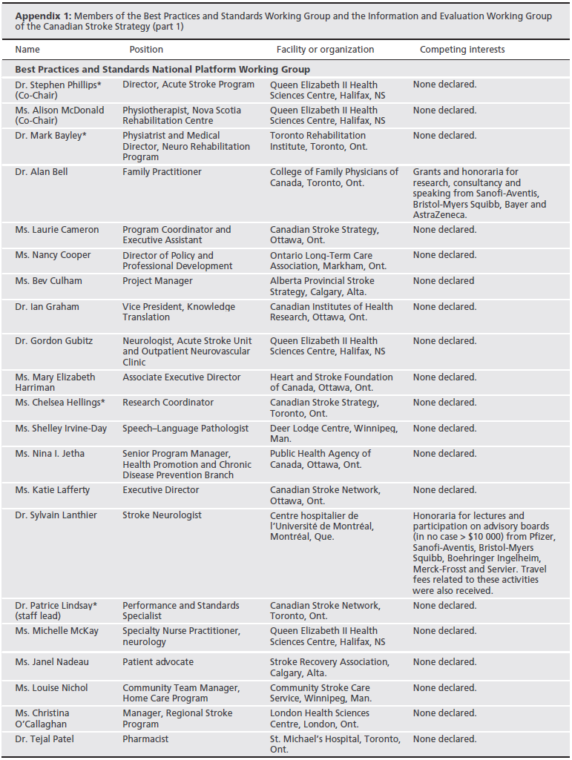
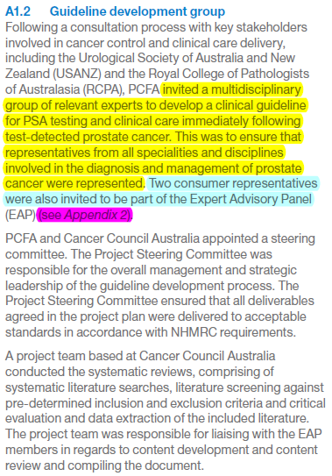
호주 NHMRC 2016
Canadian Best Practice Recommendations for Stroke Care (updated 2008)

Slide 56
5. 진료지침을 적용할 인구집단(환자, 일반인 등)의 관점과 선호도를 고려했고, 그 내용을 포함하고 있다. The views and preferences of the target population (patients, public, etc.) have been sought.
7 | 지침적용 대상 집단의 관점(경험과 기대), 선호도를 조사하여 이를 반영하였으며, 조사방법이 체계적이고, 경험과 기대가 어떻게 반영되었는지에 대한 내용이 명확히 서술된 경우
5 | 지침적용 대상 집단의 관점(경험과 기대), 선호도를 조사하여 이를 반영하였으나, 조사방법이 체계적이지 않거나 명확히 서술되어 있지 않은 경우
3 | 지침적용 대상 집단의 관점(경험과 기대), 선호도가 서술되어 있으나, 조사방법이 서술되지 않은 경우
1 | 지침적용 대상 집단의 관점(경험과 기대), 선호도가 서술되어 있지 않은 경우

Slide 57
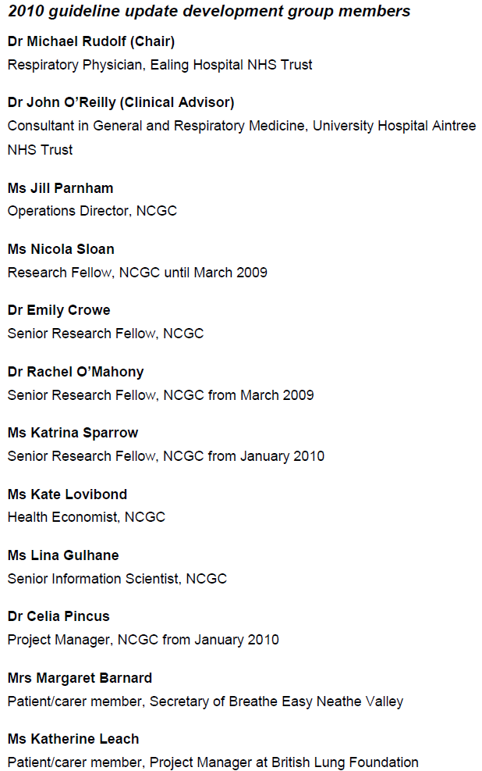
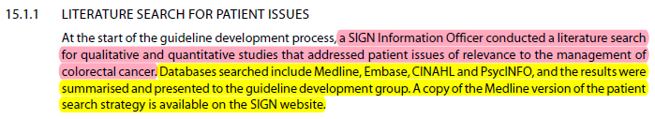
Chronic obstructive pulmonary disease. Management of chronic obstructive pulmonary disease in adults in primary and secondary care (partial update). June 2010
SIGN126. Diagnosis and management of colorectal cancer. December 2011

Slide 58
6. 진료지침을 주로 활용할 사용자 집단이 분명하게 규정되어 있다. The target users of the guideline are clearly defined.
7 | 진료지침을 실제 사용할 사람이 누구(예를 들면 류마티스 내과 전문의, 가정의, 요통환자 등)인지 사용자가 어떤 분야에서 어떻게 사용할 수 있는가에 대한 정보가 명시된 경우
5 | 진료지침의 실제 사용자의 범위는 명시되어 있으나 사용자가 어떤 분야에서 어떻게 사용할 수 있는가에 대한 정보가 없는 경우
3 | 진료지침의 실제 사용자의 범위와 분야에 대에 대해 서술되어 있지 않으나 유추 가능한 경우
1 | 진료지침의 실제 사용자에 대한 서술이 없는 경우

Slide 59
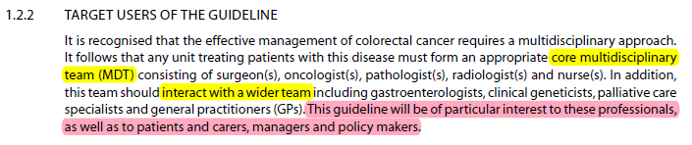
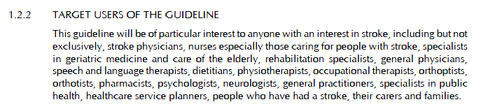
SIGN126. Diagnosis and management of colorectal cancer. December 2011
Management of patients with stroke: Rehabilitation, prevention and management of complications, and discharge planning. June 2010

Slide 60
7. 근거의 검색에 체계적인 방법이 사용되었다. Systematic methods were used to search for evidence.
7 | 검색의 요소(검색 데이터베이스, 검색기간, 검색어, 검색전략) 들이 모두 서술되어 있고, 내용은 목적범위에 적합하며, 재검색이 가능할 정도로 상세한 경우
5 | 검색의 요소들이 서술되어 있으나, 목적범위에 적합하지 않고. 재검색이 가능할 정도로 상세하지 않은 경우
3 | 검색의 요소들 중 일부만 서술되어 있는 경우
1 | 검색의 요소들이 서술되어 있지 않은 경우

Slide 61
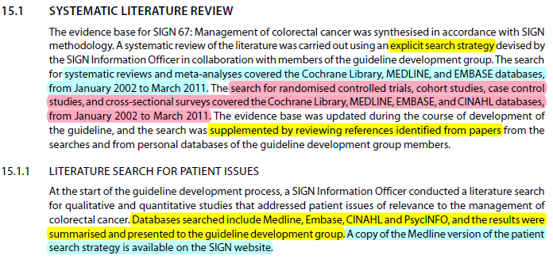
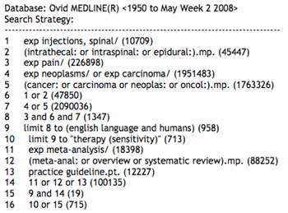
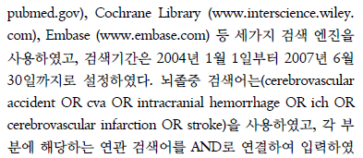
SIGN126. Diagnosis and management of colorectal cancer. December 2011
뇌졸중 재활치료를 위한 한국형 표준 진료 지침. Brain & NeuroRehabilitation 2009;2:1-38
http://www.cancerguidelines.ca/Guidelines

Slide 62
8. 근거 선택의 기준이 분명하게 서술되어 있다. The criteria for selecting the evidence are clearly described.
7 | 포함/배제의 기준이 잘 제시되어 있고, 이론적 근거가 명확하게 제시되어 있으면서 진료지침의 목적범위에 부합하는 경우
5 | 포함/배제의 기준이 잘 제시되어 있으나 근거가 불명확하거나 진료지침의 목적범위에 부적합한 경우
3 | 포함/배제의 기준이 제시되어 있지 않지만 유추가 가능한 경우
1 | 포함/배제의 기준이 제시되어 있지 않은 경우

Slide 63
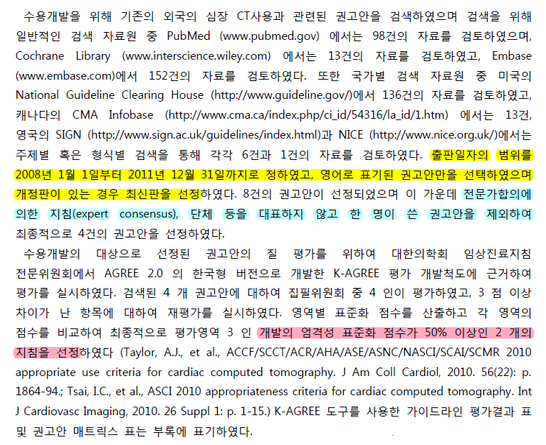

Slide 64
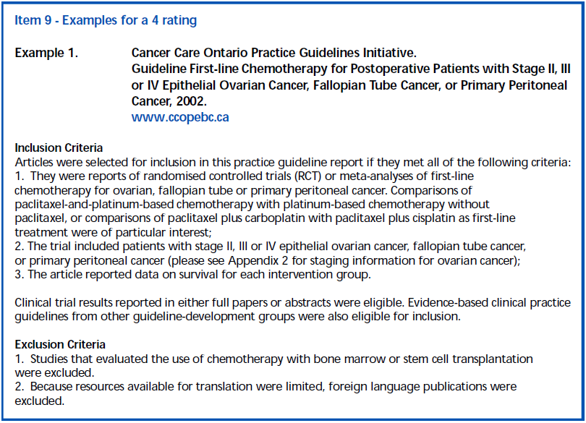
Original AGREE의 만점은 4점이었음.

Slide 65
9. 근거 자료의 강도와 한계가 분명하게 서술되어 있다. The strengths and limitations of the body of evidence are clearly described.
7 | 사용한 근거의 질 평가 도구(예, Jadad척도, GRADE법)에 대한 명시가 있으며, 근거자료의 강도 및 한계와 관련 있는 모든 요소(연구설계, 제한점, 결과의 일관성, 편익/위해의 규모, 적용가능성)가 서술된 경우
5 | 사용한 근거의 질 평가 도구에 대한 명시는 있으나 근거자료의 강도 및 한계와 관련 있는 요소 중 일부만 서술된 경우
3 | 근거의 질 평가 도구의 사용에 대한 명시가 없으며, 근거자료의 강도 및 한계와 관련 있는 요소 중 일부만 서술된 경우
1 | 근거의 질 평가 도구의 사용에 대한 명시가 없으며, 근거자료의 강도 및 한계와 관련 있는 요소에 대한 서술이 없는 경우

Slide 66
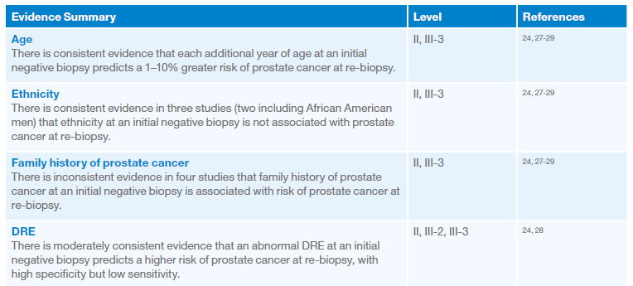
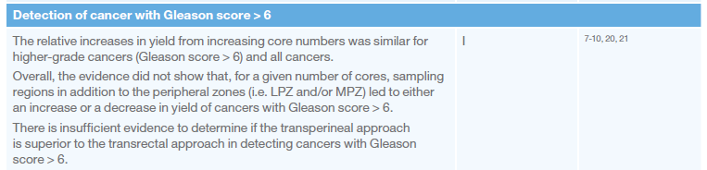

Slide 67
10. 권고안 도출 방법이 분명하게 서술되어 있다. The methods for formulating the recommendations are clearly described.
7 | 권고안의 도출 방법(Delphi 기법, 불일치해결방법)과 결과가 서술되어 있고, 공식적 합의과정이 최종 권고안 도출에 어떻게 반영되었는지가 기술된 경우
5 | 권고안의 도출 방법과 결과가 서술되어 있으나, 공식적 합의과정이 최종 권고안 도출에 어떻게 반영되었는지가 기술되지 않은 경우
3 | 권고안의 도출 방법 또는 결과에 대한 간략한 서술이 있는 경우
1 | 권고안의 도출방법과 결과에 대한 서술이 없는 경우

Slide 68
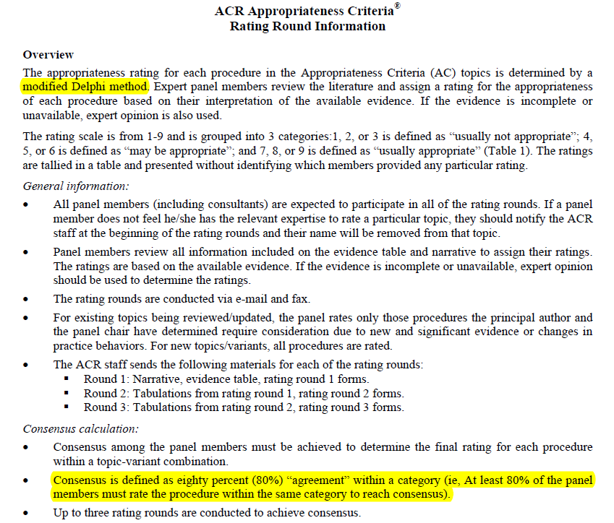

Slide 69
11. 건강상의 편익, 부작용, 위험 요인이 권고안 도출 시 고려되었다. The health benefits, side effects, and risks have been considered in formulating the recommendations.
7 | 건강상의 편익, 부작용, 위험 요인 모두에 대한 근거문헌 및 데이터가 제시되어 있고, 권고안에 그 내용이 반영되어 있는 경우
5 | 건강상의 편익, 부작용, 위험 요인에 대한 근거문헌 및 데이터가 제시되어 있지 않으나, 권고안에 그 내용이 반영되어 있는 경우
3 | 건강상의 편익, 부작용, 위험 요인에 대한 근거문헌 및 데이터도 제시되어 있지 않고, 권고안에 일부만 반영된 경우
1 | 건강상의 편익, 부작용, 위험 요인이 권고안에 반영되지 않은 경우

Slide 70
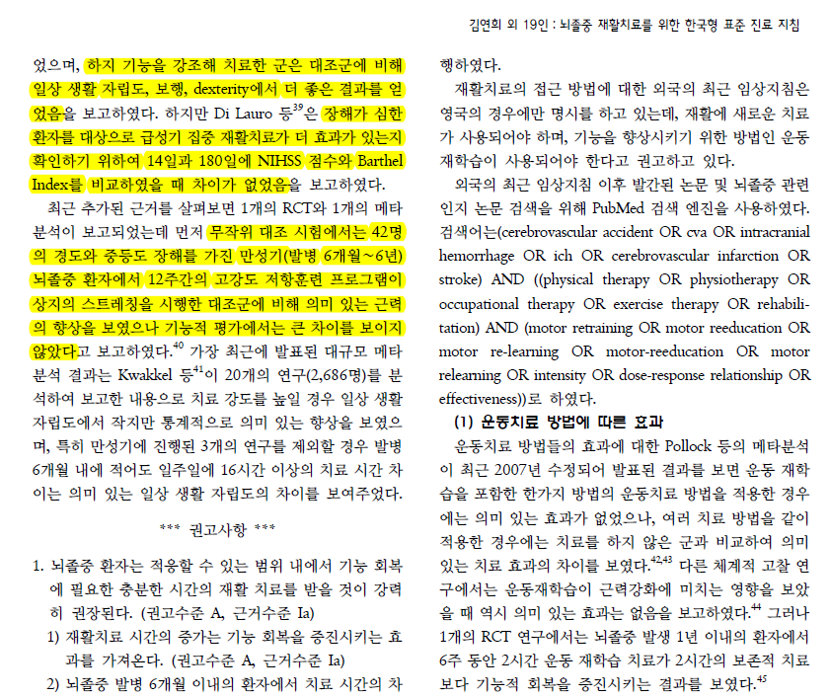

Slide 71
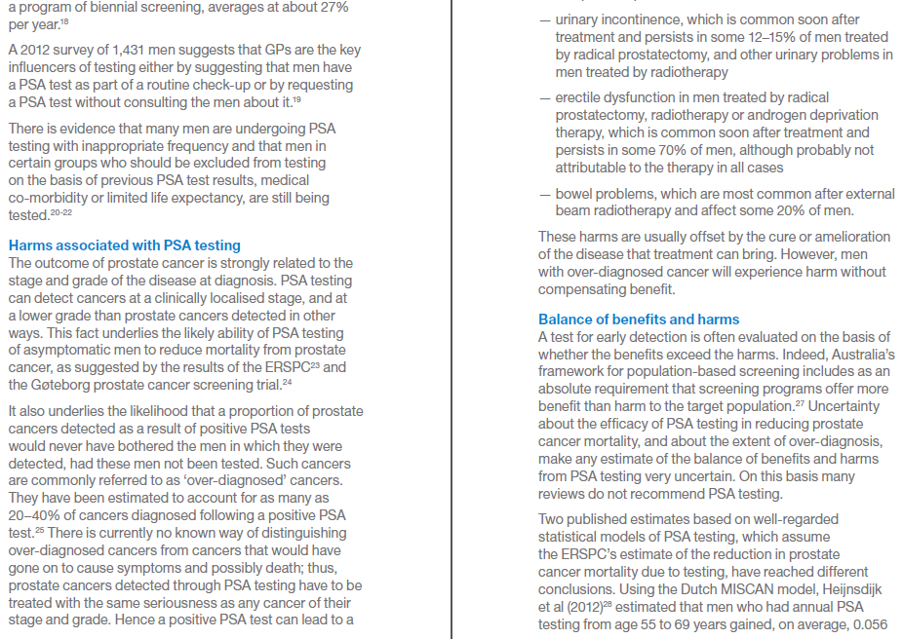

Slide 72
12. 권고안과 이를 뒷받침하는 근거를 명확하게 연결 지을 수 있다. There is an explicit link between the recommendations and the supporting evidence.
7 | 권고안이 근거와 연결되어 있으며, 권고안이 지침의 근거요약과 근거표에 연계되어 있는 경우
5 | 권고안이 근거와 연결되어 있고, 핵심 근거의 요약이나 참고문헌 목록이 있으면서, 근거표가 제시되지 않은 경우
3 | 권고안의 일부만이 근거와 연결된 경우
1 | 권고안이 지침의 근거요약과 근거표에 연계되어 있지 않은 경우

Slide 73
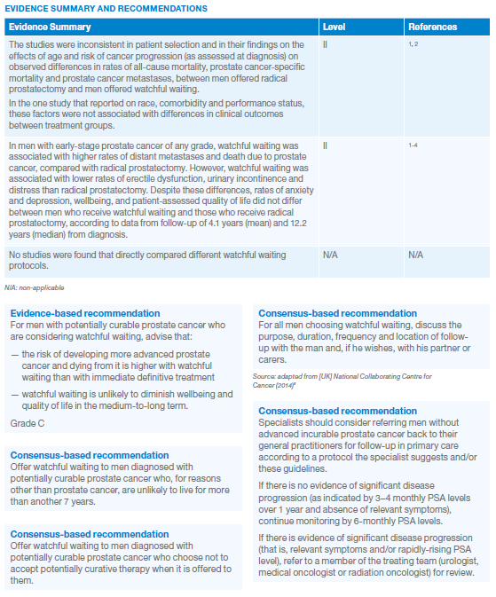
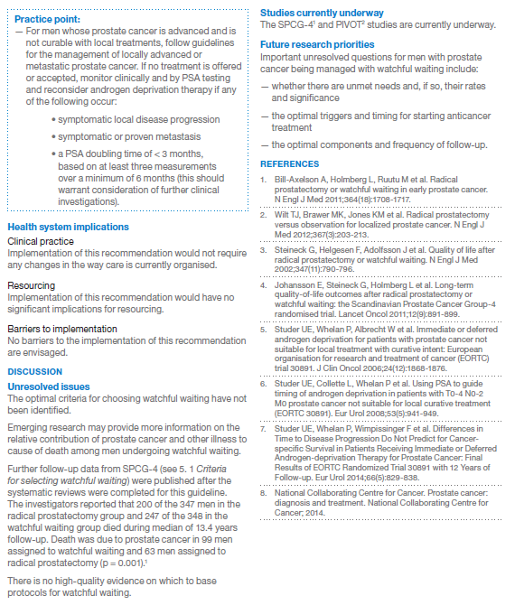

Slide 74
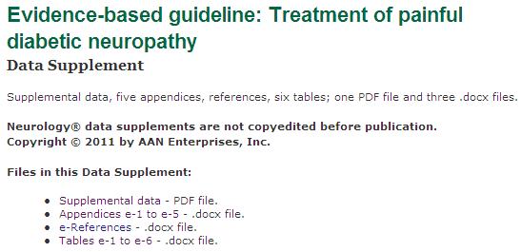
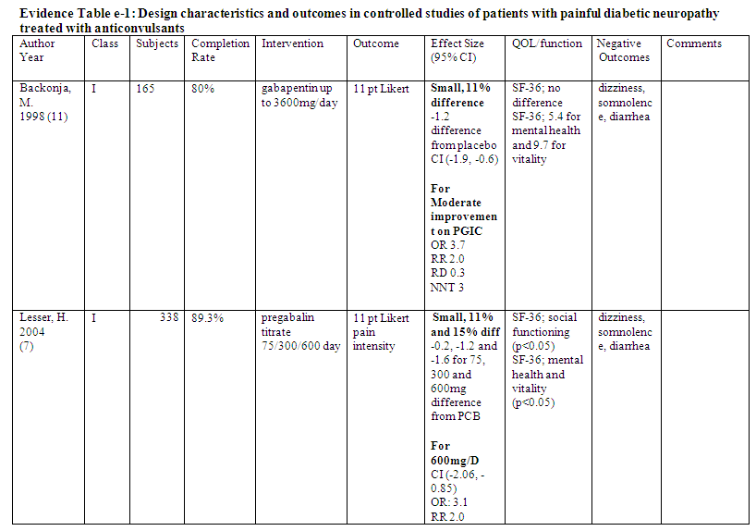
http://www.neurology.org/content/76/20/1758/suppl/DC1

Slide 75
13. 진료지침은 출판 전에 외부 전문가들에 의한 검토 과정이 있었다. The guideline has been externally reviewed by experts prior to its publication.
7 | 외부검토자(인원수, 검토자의 유형, 소속), 검토목적, 시행방법(평가척도, 개방형질문), 수집 정보와 결과(핵심소견의 요약)가 모두 서술되어 있고, 수집 정보가 개발과정과 권고안에 어떻게 반영되었는지를 서술한 경우
5 | 외부검토자, 검토목적, 시행방법, 수집 정보와 결과가 일부 서술되어 있으면서, 수집 정보가 개발과정과 권고안에 어떻게 반영되었는지를 서술한 경우
3 | 외부검토자, 검토목적, 시행방법, 수집정보와 결과가 일부 서술되어 있으나, 수집정보가 개발 과정과 권고안에 어떻게 반영되었는지를 서술하지 않은 경우
1 | 외부검토자, 검토 목적, 시행방법, 수집 정보와 결과에 대한 서술이 없으면서, 수집 정보가 개발과정과 권고안에 어떻게 반영되었는지도 서술하지 않은 경우

Slide 76

SIGN126. Diagnosis and management of colorectal cancer. December 2011

Slide 77
14. 진료지침의 갱신 절차가 제시되어 있다. A procedure for updating the guideline is provided.
7 | 지침개정 일정과 방법론이 제시되어 있고, 개정을 결정하는 판단기준이 명시되어 있는 경우
5 | 지침의 일정과 개정을 결정하는 판단기준에 대한 서술이 간략히 또는 일부만 서술되어 있는 경우
3 | 지침의 향후 개정에 대한 계획이 있으나 일정과 방법이 구체적으로 제시되어 있지 않은 경우
1 | 지침개정 계획에 관한 언급이 없는 경우

Slide 78


vs

Slide 79
15. 권고안은 구체적이며 모호하지 않다. The recommendations are specific and unambiguous.
7 | 권고안의 목적, 적용할 환자나 상황 모두에 대해 명확히 서술되어 있고, 근거의 해석이 불확실할 때 그 불확실성까지 구체적으로 서술된 경우
5 | 권고안의 목적, 적용할 환자나 상황, 권고사항에 대한 설명이 명시되어 있으나 구체적이지 않은 경우
3 | 권고안이 명시되어 있으나 권고안의 목적, 적용할 환자나 상황이 모호한 경우
1 | 권고안이 명시되어 있지 않은 경우

Slide 80


SIGN126. Diagnosis and management of colorectal cancer. December 2011

Slide 81
16. 임상 상태나 건강 이슈를 관리하기 위한 다양한 대안이 분명하게 표현되어 있다. The different options for management of the condition or health issue are clearly presented.
7 | 권고안에서 주 치료와 그 대안을 명확하게 구분할 수 있도록 지침에 서술되어 있고 이의 적용 대상과 임상상황이 모두 서술되어 있는 경우
5 | 권고안에 다양한 선택방안이 제시되어 있으면서, 적용 대상이나 임상상황이 서술되어 있는 경우
3 | 권고안에 다양한 선택방안이 제시되어 있으나, 적용 대상이나 임상상황에 대한 서술이 없는 경우
1 | 권고안에 선택방안, 적용 대상, 임상상황에 대한 서술이 없는 경우

Slide 82

SIGN126. Diagnosis and management of colorectal cancer. December 2011

Slide 83
17. 주요 권고안은 쉽게 확인할 수 있다. Key recommendations are easily identifiable.
7 | 구체적 권고 사항들이 하나의 소단원에 모여 있고, 권고 사항의 주요 내용을 쉽게 알아 볼 수 있도록 특별한 서식(권고 사항을 요약한 글상자, 굵은 글씨나 밑줄표시, 흐름도나 알고리즘)으로 표현된 경우
5 | 구체적 권고 사항들이 하나의 소단원에 모여 있으나, 특별한 서식으로 표현되지 않은 경우
3 | 구체적 권고사항들이 지침 내 여러 부분에 산재해 있으면서, 특별한 서식으로 표현된 경우
1 | 구체적 권고 사항들이 지침 내 여러 부분에 산재해 있는 경우

Slide 84
18. 진료지침은 이를 실행하는데 있어 장애요인과 촉진요인을 서술하고 있다. The guideline describes facilitators and barriers to its application.
7 | 권고안 적용 시 촉진요인과 장애요인 모두에 대해 그 유형, 정보수집과정, 요소를 반영한 과정 등이 구체적으로 서술되어 있고, 장애요인 극복 전략이 제시되어 있는 경우
5 | 권고안 적용 시 촉진요인과 장애요인 일부에 대해 그 유형, 정보수집과정, 요소를 반영한 과정 등이 구체적으로 서술되어 있으나, 장애요인 극복 전략이 제시되어 있지 않은 경우
3 | 권고안 적용 시 촉진요인과 장애요인에 대해 고려했다는 서술만 있는 경우
1 | 권고안 적용 시 촉진요인과 장애요인에 대한 서술이 없는 경우

Slide 85


Prostate Cancer Foundation of Australia and Cancer Council Australia PSA Testing Guidelines Expert Advisory Panel. Draft clinical practice guidelines for PSA testing and early management of test-detected prostate cancer. Prostate Cancer Foundation of Australia and Cancer Council Australia, Sydney (2016).

Slide 86
19. 진료지침은 권고안이 의료현장에서 실제 사용될 수 있도록 도와주는 조언과 도구를 제시하고 있다. The guideline provides advice and/or tools on how the recommendations can be put into practice.
7 | 진료지침 보급과 실행을 위한 보조자료(예, 요약문서, 체크리스트, 알고리즘, 실행매뉴얼, 장애요인 분석과 해결방안, 진료지침 실행을 촉진하는 요소들을 정착시티는 도구, 예비조사 결과와 교훈 등)가 있고, 그 활용방법도 제시하고 있는 경우
5 | 진료지침 보급과 실행을 위한 보조 자료는 있지만, 그 활용방법이 제시되어 있지 않고 그 내용을 진료지침 내에서 찾을 수 없는 경우
3 | 진료지침 보급과 실행을 위한 보조 자료는 없으나, 그 내용을 진료지침 내에서 찾을 수 있는 경우
1 | 진료 지침 보급과 실행을 위한 보조 자료가 없고, 그 내용도 진료 지침 내에서 찾을 수 없는 경우

Slide 87


Management of patients with stroke: Rehabilitation, prevention and management of complications, and discharge planning. June 2010

Slide 88
20. 권고안 적용 시 필요로 할 수 있는 잠재적인 자원의 영향과 의미가 고려되어야 한다. The potential resource implications of applying the recommendations have been considered.
7 | 권고안 적용 시 비용 정보(예, 유형, 정보수집과정, 비용편익분석/비용효과분석, 구입비용, 예산관련문제 등)가 모두 제시되어 있고, 적합한 전문가가 비용 정보 분석에 참여한 경우
5 | 권고안 적용 시 비용 정보의 일부가 제시되어 있고, 적합한 전문가가 비용정보 분석에 참여한 경우
3 | 권고안 적용 시 비용 정보로써 구입비용이나 예산 관련 문제가 서술되어 있는 경우
1 | 자원과 관련된 문제에 대한 내용을 진료지침 내에서 찾을 수 없는 경우

Slide 89


CG41 Familial breast cancer. July 2006. from http://guidance.nice.org.uk

Slide 90




Slide 91
21. 진료지침은 수행 정도에 대한 감독 및 평가 기준을 제시하고 있다. The guideline presents monitoring and/or auditing criteria.
7 | 권고 사항을 모니터링하고 평가할 수 있는 주요 기준(지침의 활용도, 권고사항 순응도 및 영향평가)들이 모두 제시되어 있으며, 측정 방법이 명확히 서술되어 있는 경우
5 | 권고 사항을 모니터링하고 평가할 수 있는 주요 기준들이 일부 제시되어 있으면서, 측정 방법이 서술되어 있는 경우
3 | 권고 사항을 모니터링하고 평가할 수 있는 주요 기준들이 일부 제시되어 있으나, 측정 방법이 서술되어 있지 않은 경우
1 | 권고 사항을 모니터링하고 평가할 수 있는 주요 기준들에 대한 내용을 지침 내에서 찾을 수 없는 경우

Slide 92


Slide 93

SIGN126. Diagnosis and management of colorectal cancer. December 2011

Slide 94
22. 재정후원단체의 의견이 진료지침의 내용에 영향을 주지 않았다. The views of the funding body have not influenced the content of the guideline.
7 | 재정지원자 이름(또는 재정 후원이 없다는 분명한 언급)이 있고, 재정지원자가 진료지침 내용에 영향을 주지 않았다는 내용이 포함되어 있으며, 재정지원자로부터 받을 수 있는 잠재적 영향에 대한 서술이 있는 경우
5 | 재정지원자 이름(또는 재정후원이 없다는 분명한 언급)이 있고, 재정지원자가 진료지침 내용에 영향을 주지 않았다는 내용이 포함되어 있으나, 재정지원자로부터 받을 수 있는 잠재적 영향에 대한 서술이 없는 경우
3 | 재정지원자 이름(또는 재정 후원이 없다는 분명한 언급)이 있으나, 재정 지원자가 진료지침 내용에 영향을 주지 않았다는 내용이 없으며, 재정 지원자로부터 받을 수 있는 잠재적 영향에 대한 서술이 없는 경우
1 | 재정지원자 이름(또는 재정후원이 없다는 분명한 언급)이 없고, 재정지원자가 진료지침 내용에 영향을 주지 않았다는 내용이나 재정지원자로부터 받을 수 있는 잠재적 영향에 대한 서술이 없는 경우

Slide 95

http://www.cancerguidelines.ca/Guidelines

Slide 96
23. 진료지침 개발에 참여한 구성원들의 이해관계가 기록되어 있고 그 내용이 언급되어 있다. Competing interests of guideline development group members have been recorded and addressed.
7 | 지침개발그룹 구성원들의 상충되는 이해관계나 잠재적인 이해관계(예: 구성원이 지침관련주제로 제약회사 후원을 받은 경우 이를 명시) 유무에 대한 언급이 있고, 잠재적인 이해상충관계 확인 방법이 서술되어 있고, 이해상충 관계가 진료지침이나 권고안에 미치는 영향을 최소화하는 방법도 제시되어 있는 경우
5 | 지침개발그룹 구성원들의 이해상충관계 유무에 대한 언급이 있고, 확인 방법이 서술되어 있으나, 잠재적인 영향에 대한 서술이 없는 경우
3 | 지침개발그룹 구성원들의 이해상충관계 유무에 대한 언급은 있으나, 확인 방법이나 잠재적인 영향에 대한 서술이 없는 경우
1 | 지침개발그룹 구성원들의 이해상충관계에 대한 언급이 없는 경우

Slide 97


Slide 98


Slide 99

경청해 주셔서 감사합니다.

